Slide 1

Analyse de sulfate

Slide 2
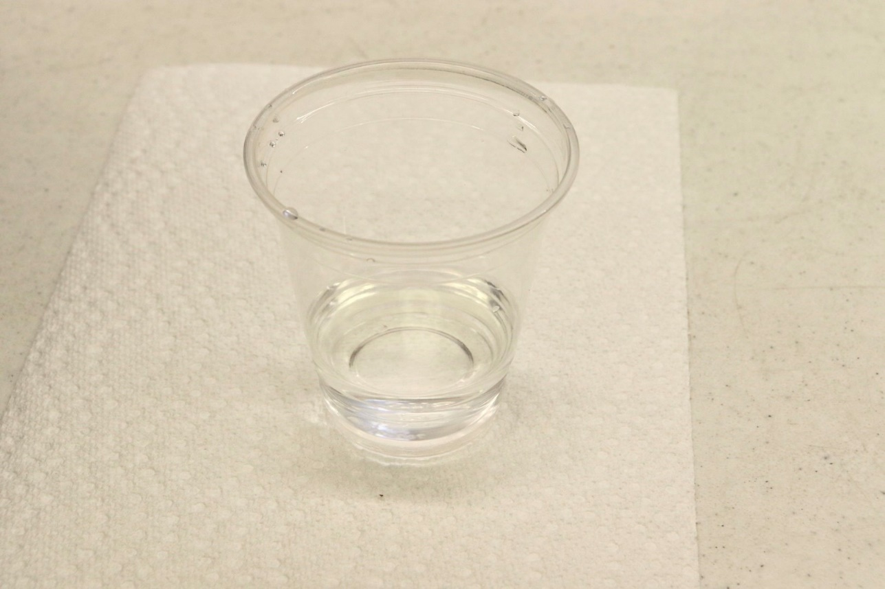
Étiquetez les 3 tasses en plastique avec le numéro et le nom approprié:
#1 – témoin (eau déionisée - DI)
#2 – Échantillon de valeur limite des recommandations canadiennes (VLRC) pour sulfate
#3 – Eau traitée provenant de la communauté locale (ETCL)

Slide 3
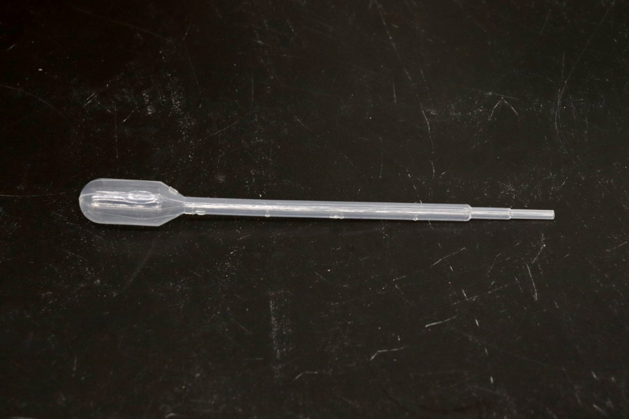
2. Étiquetez les 2 pipettes: DI (pour l’eau déionisée) et ETCL (pour l’eau traitée provenant de la communauté locale).

Slide 4
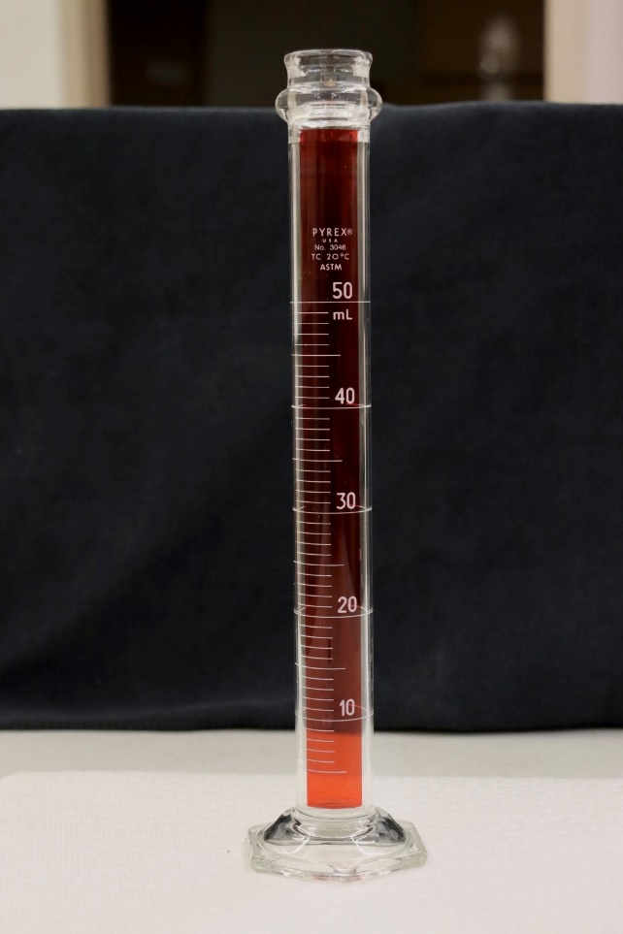
3. En utilisant le cylindre gradué, verser 25 ml d’eau déionisée dans chacune des 3 tasses.

Slide 5
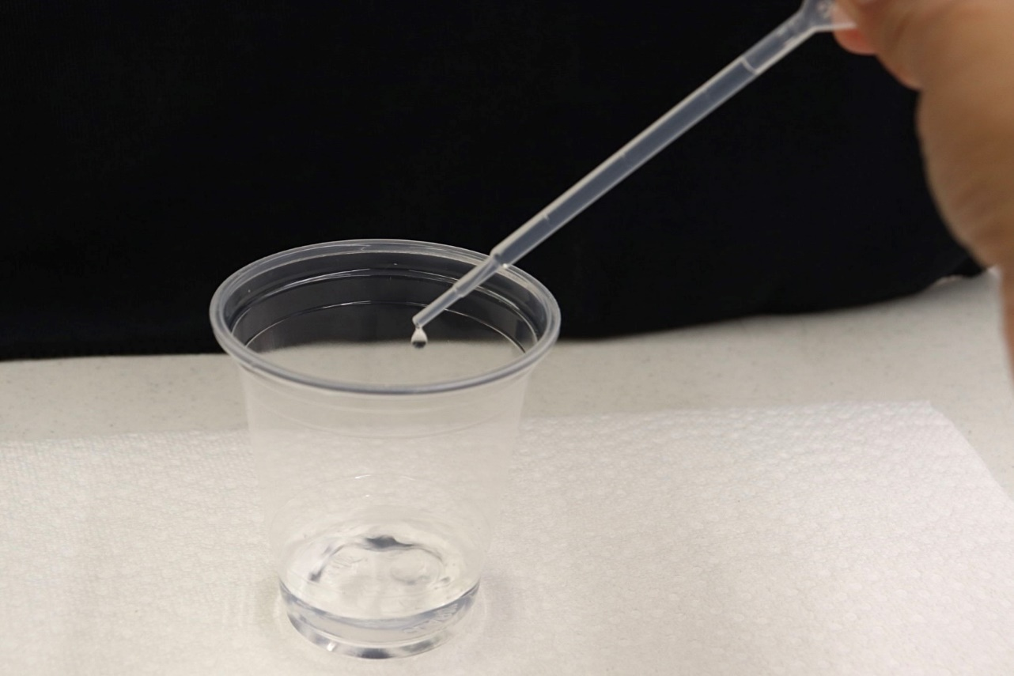
4. Ajoutez 2 ml d’eau déionisée dans la tasse témoin #1 à l’aide de la pipette marquée DI.

Slide 6
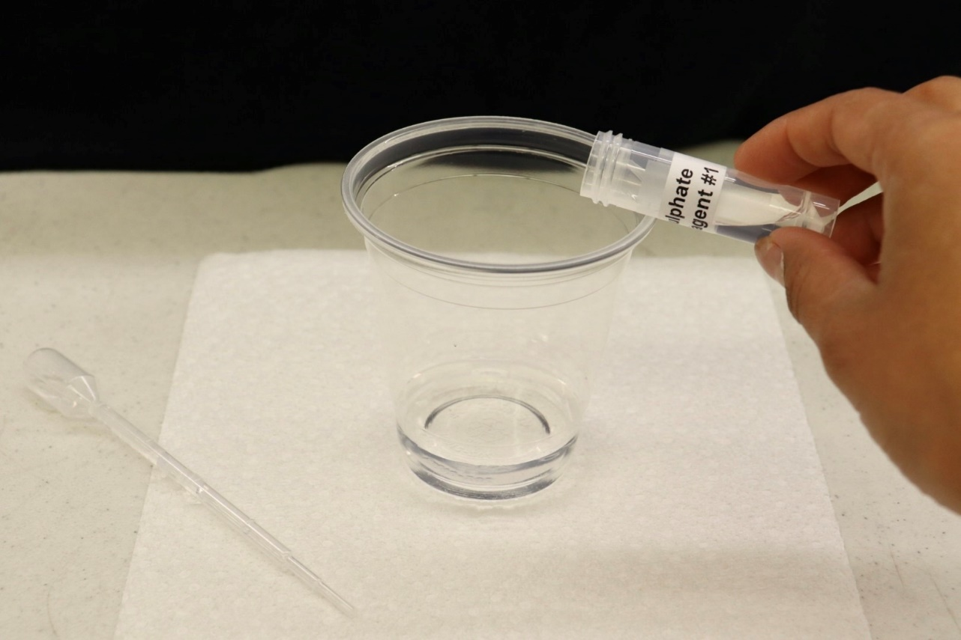
5. Dans la tasse témoin #1, ajoutez le contenu de l’un des tubes de réactif de sulfate #1.

Slide 7
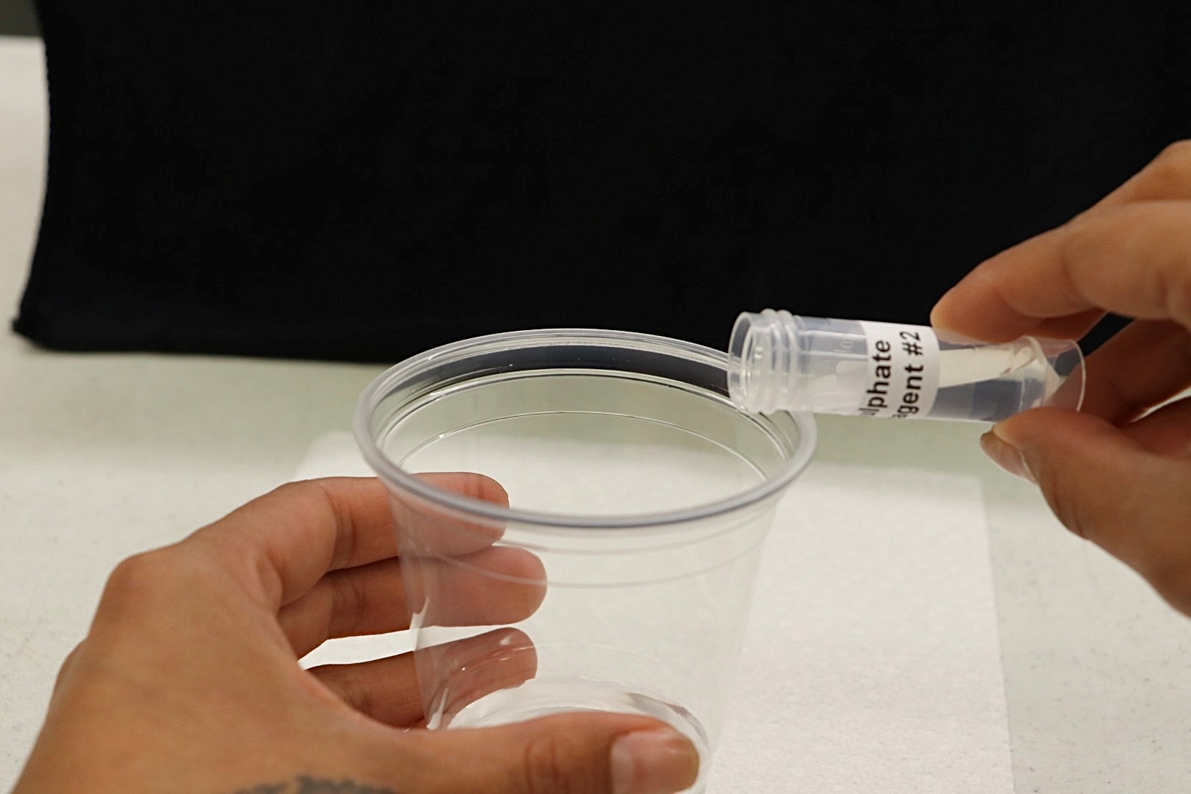
6. Dans la tasse témoin #1, tout en faisant tourbillonner le liquide, ajoutez le contenu de l’un des tubes de réactif de sulfate #2. Continuez de faire tourbillonner pendant 1 minute et puis laissez la tasse de côté.

Slide 8
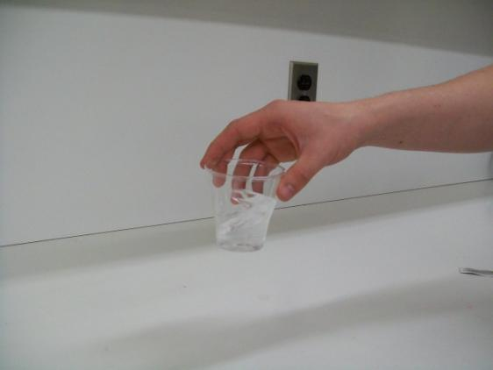
6. (Continuer) Continuez de faire tourbillonner pendant 1 minute et puis laissez la tasse de côté.

Slide 9
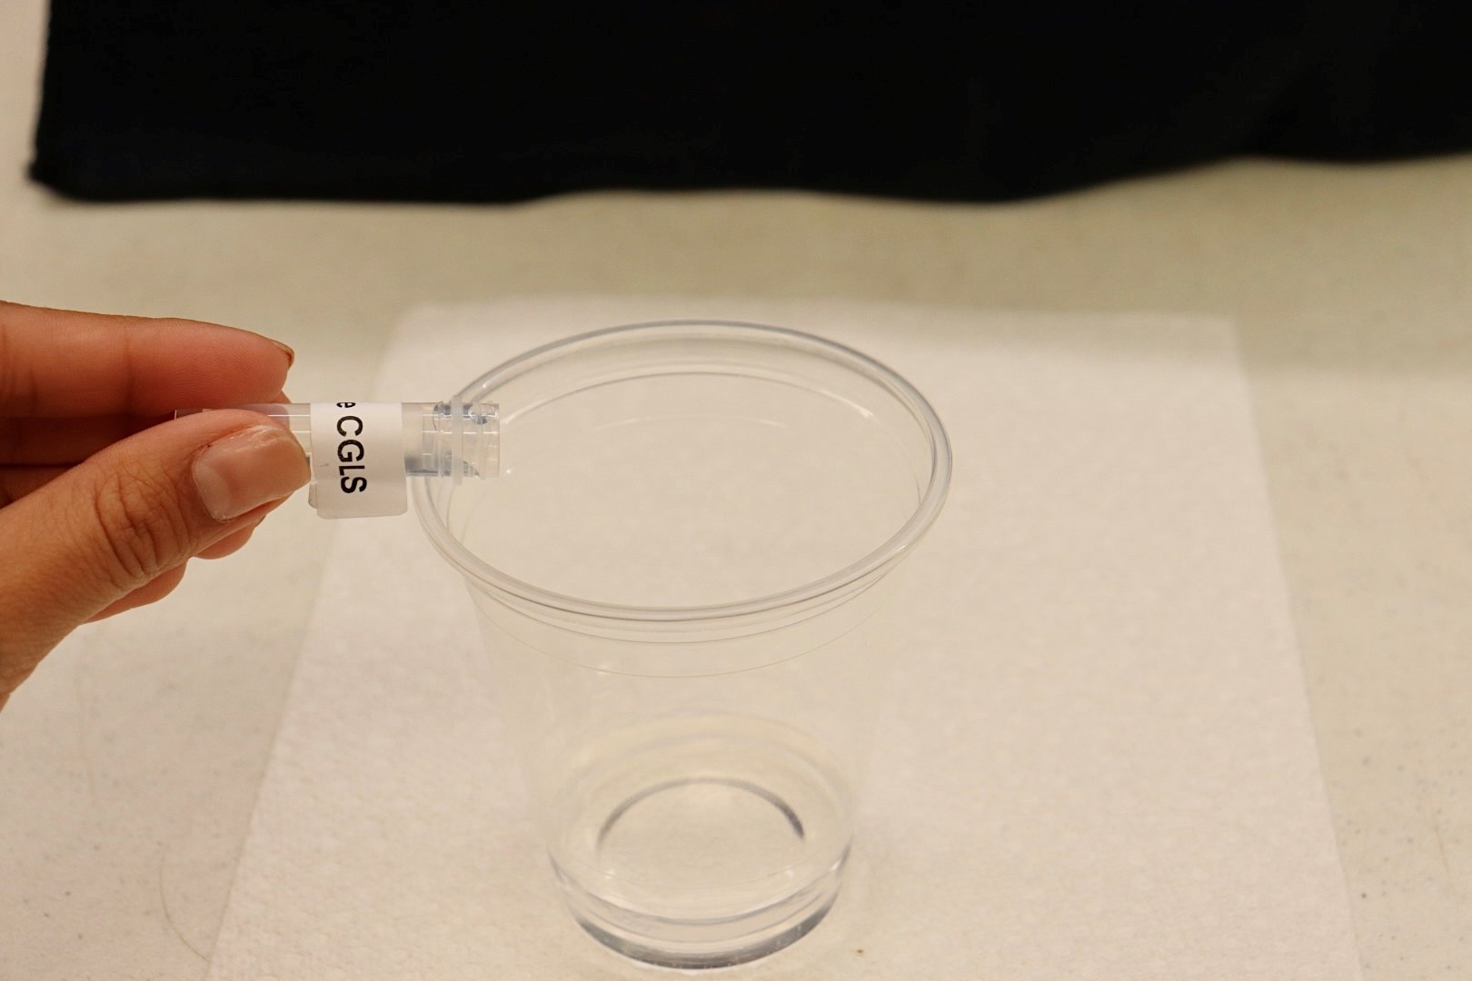
7. Dans la tasse #2, versez l’échantillon des recommandations canadiennes (VLRC) pour le sulfate.
8. Dans la tasse #2, ajoutez le contenu de l’un des tubes de réactif de sulfate #1. 9. Dans la tasse #2, tout en faisant tourbillonner le liquide, ajoutez le contenu de l’un des tubes de réactif de sulfate #2. Continuez de faire tourbillonner pendant 1 minute et puis laissez la tasse de côté. 10. Dans la tasse #3, à l’aide de la pipette marquée ETCL, ajoutez 2 ml de l’eau traitée par la communauté locale. 11. Dans la tasse #3, ajoutez le contenu de l’un des tubes de réactif de sulfate #1. 12. Dans la tasse #3, tout en faisant tourbillonner le liquide, ajoutez le contenu de l’un des tubes de réactif de sulfate #2. Continuez de faire tourbillonner pendant 1 minute et puis laissez la tasse de côté.

Slide 10
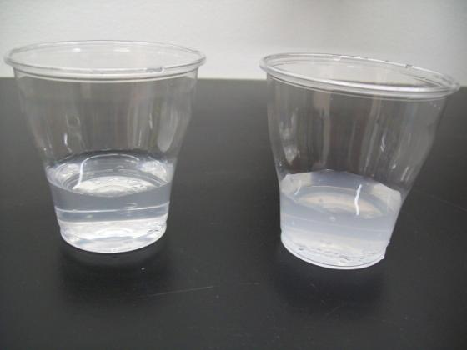
13. Déterminez l’opacité des tasses comparativement à l’échantillon de valeur limite recommandée par le Canada (VLRC) (plus ou moins opaque) et notez les résultats. Résultats: L’échantillon de valeur limite recommandée par le Canada pour le sulfate devrait être opaque. L’échantillon d’eau traitée provenant de la communauté locale (ETCL) peut être opaque ou pas. Si l’échantillon ETCL est moins opaque que l’échantillon de VLRC pour sulfate, alors l’eau est aux normes de sulfate recommandées, (500 mg/l ou moins). L’échantillon témoin ne devrait pas être opaque de tout.

